Slide 1


构建多语言义原知识库： BabelNet Synset义原预测
THUNLP
常亮
changliang@bupt.edu.cn
2019.12.22
Notes:
大家好，我是来自北京邮电大学的常亮，很荣幸在这里给大家分享我在清华大学自然语言处理与社会人文计算实验室实习期间做这篇工作，主题是 构建多语言义原知识库：BabelNet Synset义原预测。

Slide 2
研究背景—义原
义原：人类语言最小的语义单位。[Bloomfield, 1926]
所有词语的语义都可以由有限个义原组合而成，例如：
男孩 → 人类 + 男性 + 儿童
女孩 → 人类 + 女性 + 儿童
义原体系在任何语言都适用
[Wierzbicka, 1996]
句子
短语/词组
词
义原
Leonard Bloomfield. 1926. A set of postulates for the science of language. Language, 2[3]:153–164.
Wierzbicka, A. 1996. Semantics: Primes and universals: Primes and universals. Oxford University Press, UK
Notes:
我们知道，人类语言可以划分成不同层次，句子可以划分成短语或词组，再进一步划分成词。词是最小的可以独立运用的单位，但从语义层面讲，词还可以进一步细分为义原——也即语言学家定义的最小的语义单位。
一些语言学家认为所有语言的所有词语的意思都可以用一个有限的义原集合来表达。例如男孩这个词的意思可以由人类、男性、儿童这三个义原所表示，女孩则可以由人类、女性、儿童所表示。并且，有语言学家认为义原体系在任何语言中都是适用的，并不与特定语言相关。

Slide 3

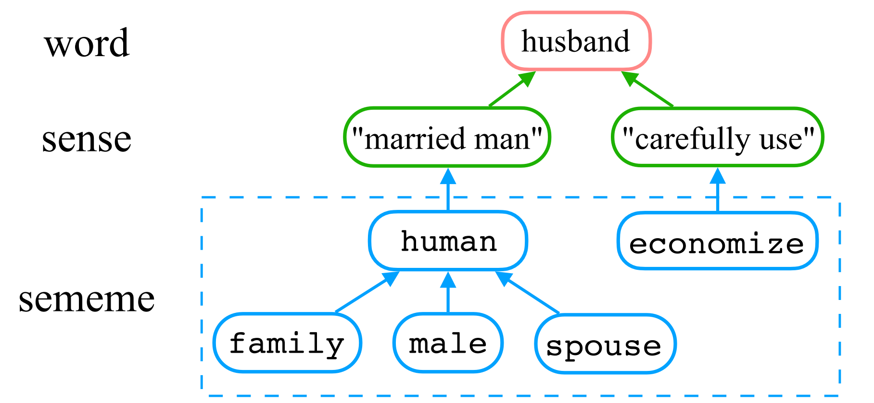
研究背景—HowNet及其应用
最著名的义原知识库——知网（HowNet） [Dong and Dong, 2003]
预定义了两千多个义原，并用其标注了十万多个中/英文词语
每个词语的每个义项都用若干义原标注以表达其语义
HowNet的义原标注示例
Dong, Z., and Dong, Q. 2003. HowNet-a hybrid language and knowledge resource. In Proceedings of NLP-KE
Notes:
为了能在自然语言处理实践中应用义原，董振东和董强先生花费数十年时间构建了最著名的义原知识库——知网HowNet。HowNet预定义了两千多个义原，并用其标注了十万多个中/英文词语。每个词语的每个义项都用若干义原标注以表达其语义。例如右下角图中的例子，husband这个多义词有丈夫和节俭两个意思，其中”丈夫“这个意思被标注了人类、家庭，男性，配偶四个义原，而“节俭”这个意思则被标注了“节约”这个义原。

Slide 4
研究背景—HowNet及其应用
Improved Word Representation Learning with Sememes [Niu et al., 2017]
Niu, Y.; Xie, R.; Liu, Z.; and Sun, M. 2017. Improved word representation learning with sememes. In Proceedings of ACL.
Notes:
近年来HowNet被成功应用于多种不同的自然语言处理任务中，比如这篇发表在2017年ACL上的工作将义原融入词表示学习之中，提升了词向量效果；

Slide 5
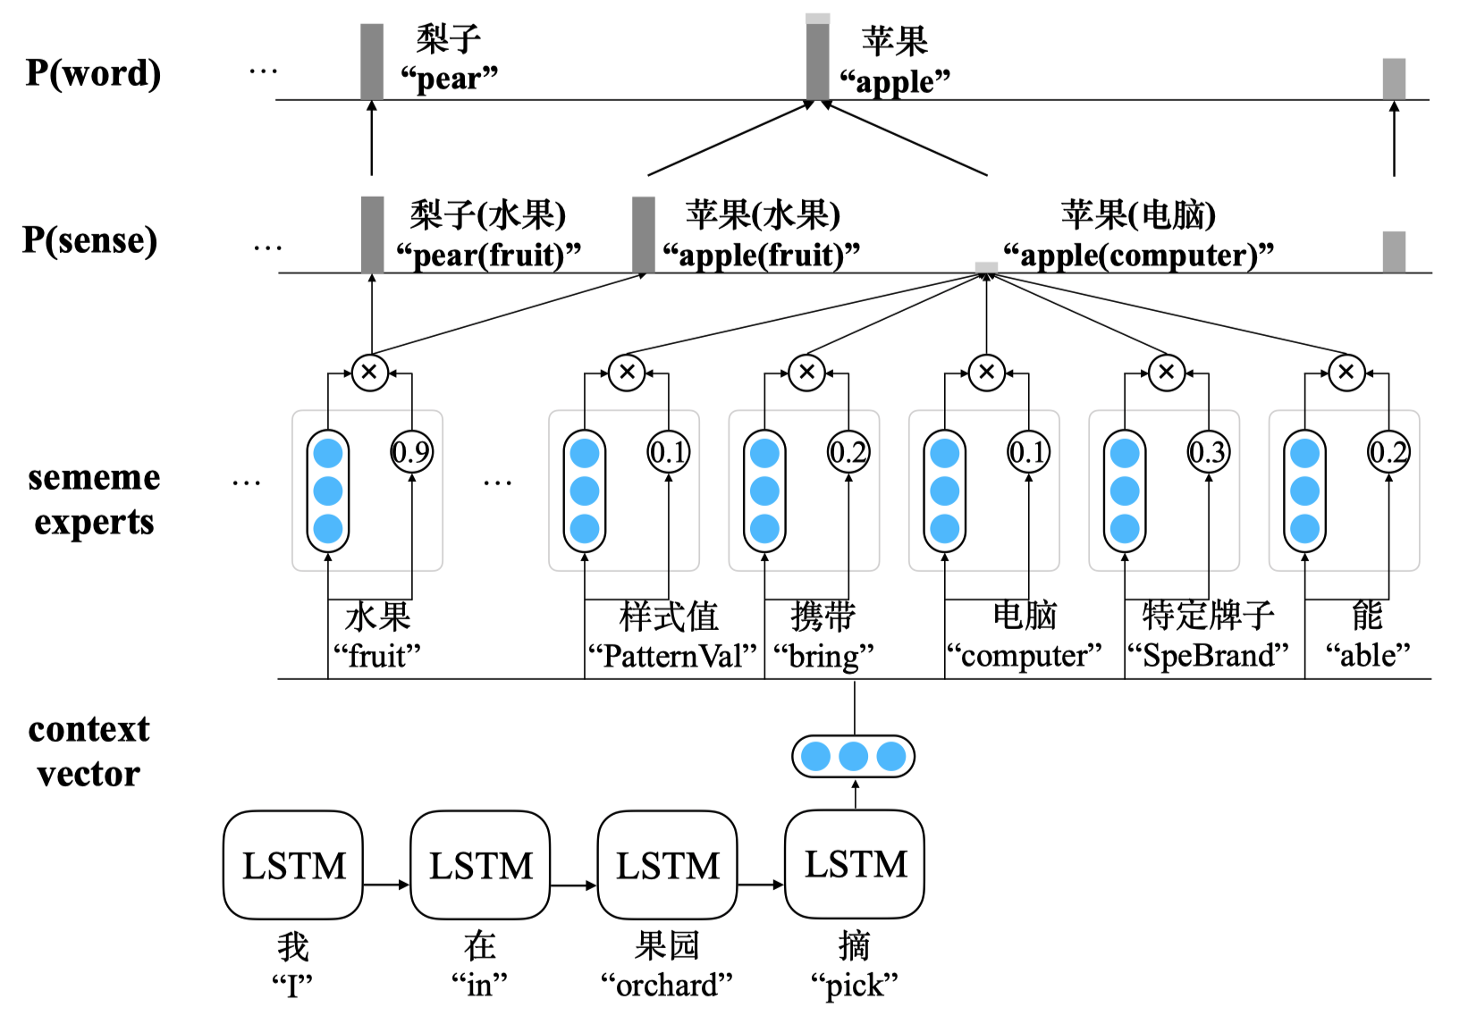
研究背景—HowNet及其应用
Language Modeling With Sparse Product of Sememe Experts [Gu et al., 2018]
Gu, Y.; Yan, J.; Zhu, H.; Liu, Z.; Xie, R.; Sun, M.; Lin, F.; and Lin, L. 2018. Language modeling with sparse product of sememe experts. In Proceedings of EMNLP.
Notes:
这篇发表在2018年EMNLP上的工作将义原用于语言模型，提高了语言模型的词预测效果；

Slide 6
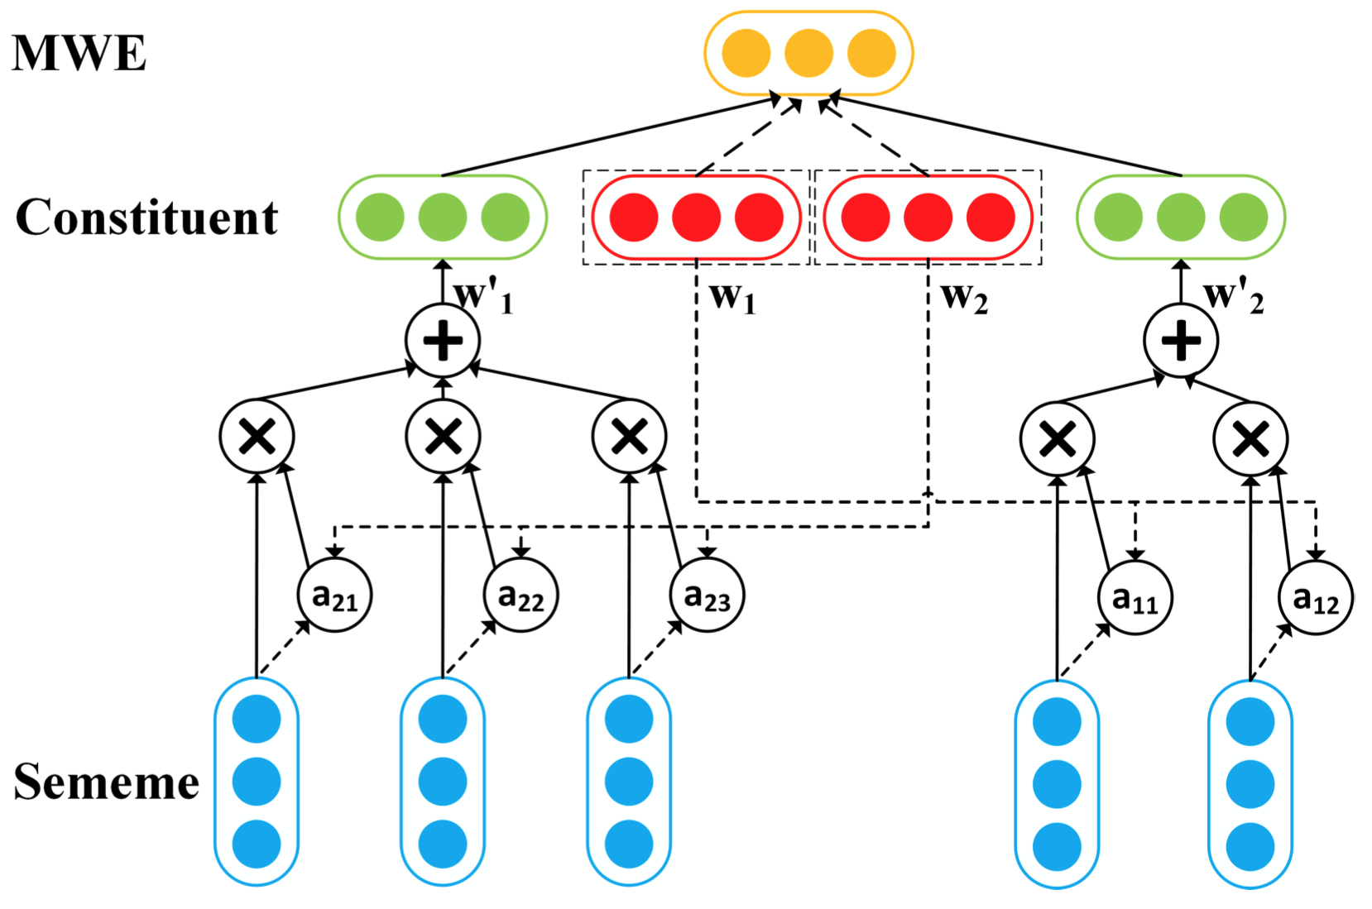
研究背景—HowNet及其应用
Modeling Semantic Compositionality with Sememe Knowledge [Qi et al., 2019]
Qi, F.; Huang, J.; Yang, C.; Liu, Z.; Chen, X.; Liu, Q.; and Sun, M. 2019. Modeling semantic compositionality with sememe knowledge. In Proceedings of ACL.
Notes:
这篇发表在2019年ACL上的工作验证了义原在语义组合中的有效性

Slide 7
研究背景—HowNet及其应用
序列建模 [Qin et al., 2019]
文本对抗 [Zang et al., 2019]
Aspect 抽取 [Luo et al., 2019]
词典拓展 [Zeng et al., 2018]
词相似度计算 [Liu and Li, 2002; Xia et al., 2011]
词义消歧 [Gan et al., 2002; Zhang et al., 2005; Duan et al., 2007]
情感分析 [Dang et al., 2010; Fu et al., 2013; Huang et al., 2014]
信息结构标注 [Gan et al., 2000]
........
Notes:
此外HowNet和义原还被用于序列建模、词典扩充、词义消歧、情感分析等不同的任务，并都获得了不错的效果。

Slide 8
研究背景—跨语言义原预测
HowNet中，已标注义原的英文词语数量有限，仅占WordNet英文词数的32.8% （50879/155287）；且非中英语言的词没有义原标注
——义原的应用范围被大大局限
Cross-lingual Lexical Sememe Prediction (CLSP) [Qi et al., 2018]
通过双语词表示对齐的方式为其他语言的词预测义原，从而建立多语言义原知识库
一次只能为一种语言的词预测义原，需要大量手工检查
无法进行义项层面的义原预测
Qi, F.; Lin, Y.; Sun, M.; Zhu, H.; Xie, R.; and Liu, Z. 2018. Crosslingual lexical sememe prediction. In Proceedings of EMNLP.
Notes:
然而，在HowNet中，已标注义原的英文词语数量有限，仅占WordNet英文词数的32.8% ，且非中英语言的词没有义原标注，这导致义原的应用范围被大大局限，也是此前义原主要被用于中文自然语言处理任务的原因。
为了解决这个问题，发表在2018年EMNLP上的一篇工作提出跨语言词语的义原预测的任务，旨在通过双语词表示对齐的方式为其他语言的词预测义原，从而建立多语言义原知识库。但这种方法一次只能为一种语言的词语预测义原，不是非常高效；并且该方法无法进行义项层面的义原预测。

Slide 9
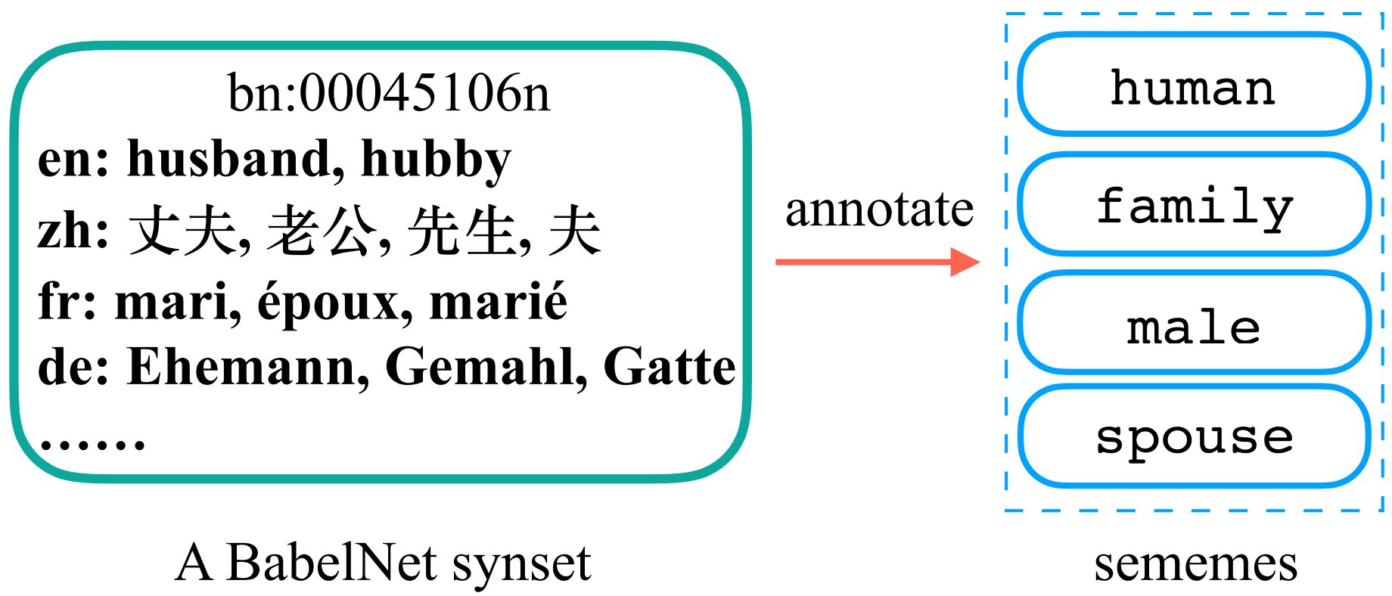
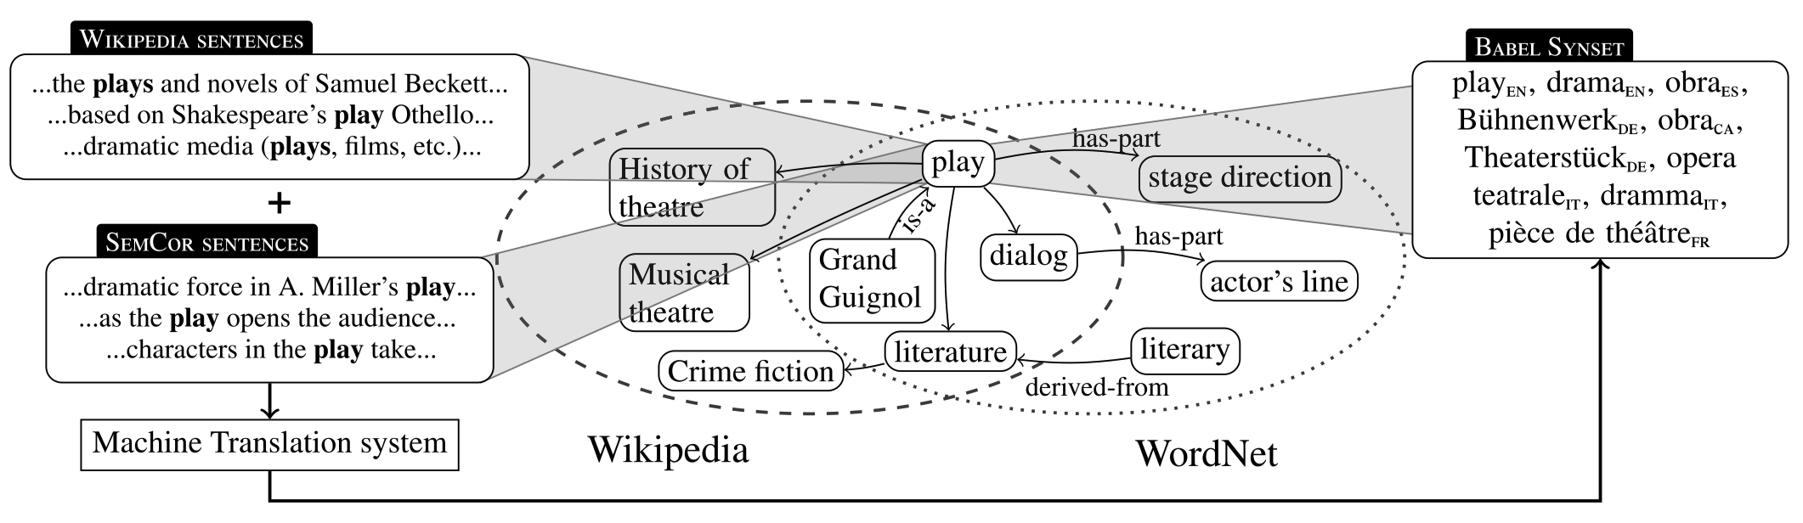
研究背景—BabelNet
BabelNet [Navigli, 2012]是一个多语言百科词典，由BabelNet synset组成——每个synset包含意义相同的不同语言的词语——每个synset中的所有词应该标注相同的义原
通过为BabelNet Synset标注义原来构建多语言义原知识库
同时为多个语言构建
义项层级的标注
丰富信息可用于义原预测
BabelNet Synset示例
BabelNet蕴含丰富的信息
Notes:
为了解决这些问题，我们提出基于BabelNet来构建多语言义原知识库的方案。BabelNet是一个多语言百科词典，由BabelNet synset组成，每个synset包含意义相同的不同语言的词语，右上角给出了一个例子——这个synset包含了英语、汉语、法语、德语等各种语言表示“丈夫”这个意思的词语。
因此一个synset中不同语言的词语都应该被标注同样的义原，换言之，直接为BabelNet synset标注义原就可以同时为多个语言的词语标注义原，从而高效地构建一个多语言义原知识库。此外，这种方法直接将义原标注在义项层面，并且BabelNet蕴含的丰富的信息都可以为义原预测所用——包括维基百科、WordNet、FrameNet等等。

Slide 10
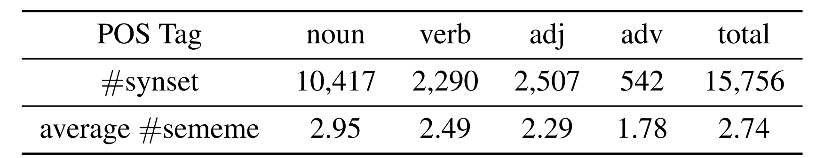
BabelSememe数据集
BabelSememe数据集
种子知识库 ≈15000 synset
忽略义原树结构
标注过程
选择高频synset
利用HowNet确定候选义原
人工为synset标注义原
数据集统计（分词性）
BabelNet synset
义原
Notes:
为了推进大规模多语言义原知识库的构建，我们首先标注了一个种子知识库BabelSememe。它包含约一万五千个synset，每个synset由人工标注了若干义原。由于此前义原的结构鲜少被使用，同时为了节省成本，我们在BabelSememe的标注中暂时忽略了义原的结构。右图给出了“丈夫”对应的synset被标注的义原。下面是BabelSememe的数据统计。

Slide 11
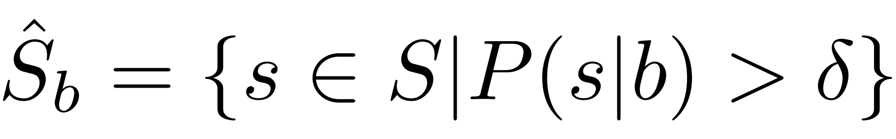
BabelNet Synset义原预测—任务定义
Sememe Prediction for BabelNet Synsets (SPBS)
对BabelNet的一个Synset “b”的义原集合
给定b时，义原s的预测分数
分数阈值
Notes:
有了种子知识库，下一步就是基于有义原标注的synset，为无标注的synset标注义原，进而将种子知识库不断扩充成最终的大规模义原知识库。
为此，我们正式定义了BabelNet Synset义原预测任务。

Slide 12
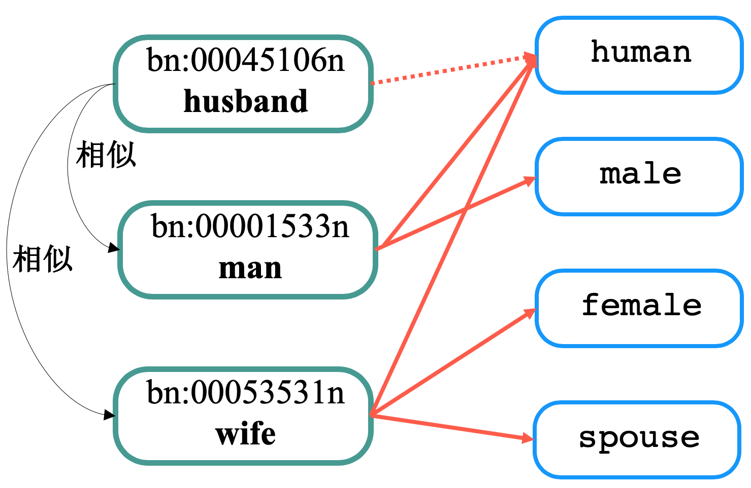
方法一：基于语义表示的BabelNet义原预测
SPBS-Semantic Representation (SPBS-SR)
“husband”与“man”、“wife”等synset相似。
通过“man”、“wife”等相似synset为义原打分，为“husband”预测分数高的义原。
Notes:
我们还提出了两种方法，第一个方法基于语义表示，也就是基于synset的embedding，相似的synset应该有相似的义原。我们使用embedding的余弦距离计算相似度，然后用协同过滤的方法为synset预测义原。

Slide 13
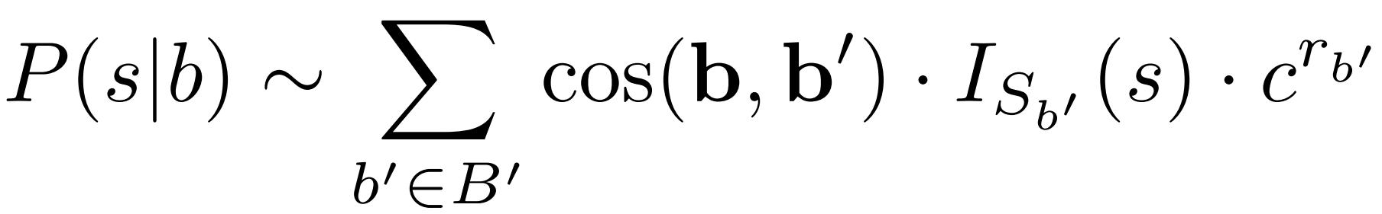
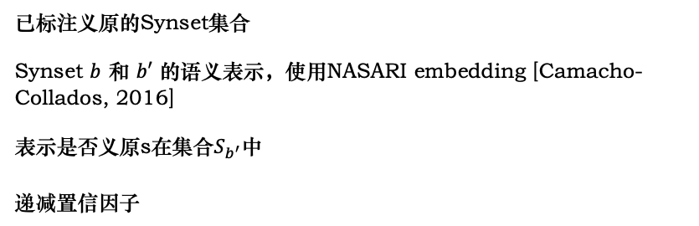
方法一：基于语义表示的BabelNet义原预测
SPBS-Semantic Representation (SPBS-SR)
已标注义原的Synset集合
Synset $b$ 和 $b′$ 的语义表示，使用NASARI embedding [Camacho-Collados, 2016]
表示是否义原s在集合$S_{b^{′}}$中
递减置信因子
和
Camacho-Collados, J.; Pilehvar, M. T.; and Navigli, R. 2016. Nasari: Integrating explicit knowledge and corpus statistics for a multilingual representation of concepts and entities. Artificial Intelligence 240:36–64.
Notes:
我们提出了两种义原预测的方法，第一种是基于语义表示的方法，简单来说，就是我们假设语义相近的synset会有更多相同的义原，因此我们用协同过滤的方法，用synset embedding计算synset之间的相似性，为每一个义原计算分数，从而预测义原

Slide 14
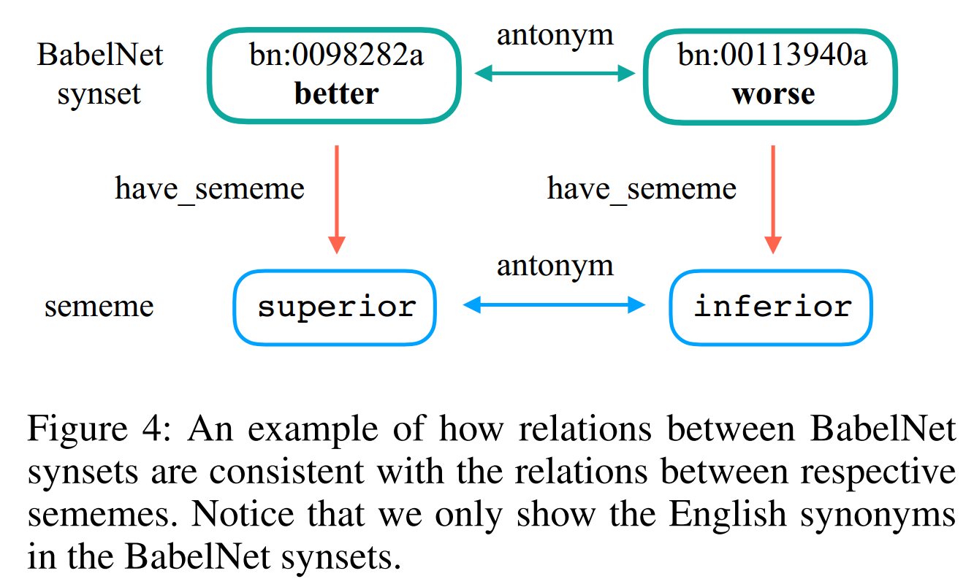
方法二：基于关系表示的BabelNet义原预测
BabelNet Synset之间的语义关系与其义原之间的语义关系相一致
Notes:
第二种方法是基于关系表示的，我们注意到，BabelNet包含很多synset之间的关系，例如同义、反义、上下位等。与此同时，HowNet也定义了若干种义原之间的关系，那么自然地，synset之间的关系和synset所标注的义原之间的关系应该是对应的，利用这种性质便可以进行义原预测。
例如，better和worse这两个synset是反义的关系，他们分别被标注了superior和inferior这两个同样存在反义关系的义原。

Slide 15
方法二：基于关系表示的BabelNet义原预测
?
可以利用这种语义关系的对应性质进行义原预测
Notes:
那么，在已知better和worse、superior和inferior这两对反义关系，以及better有superior这个义原，很容易推测出中worse含有inferior这个义原。

Slide 16
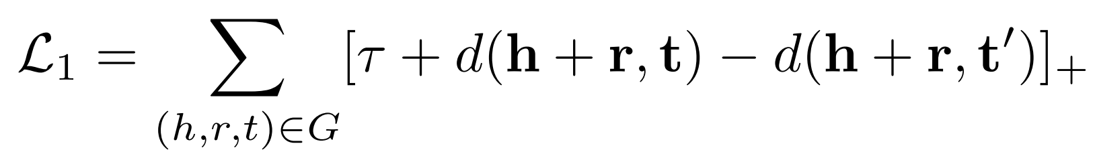
方法二：基于关系表示的BabelNet义原预测
SPBS-Relational Representation (SPBS-RR)
Synset之间
三种关系
义原之间
Synset-义原
have_sememe
基于TransE模型 [Bordes, 2013]
Bordes, A.; Usunier, N.; Weston, J.; and Yakhnenko, O. 2013. Translating Embeddings for Modeling Multi-Relational Data. In Proceedings of NIPS.
Notes:
于是我们建立了一个语义图，节点有synset和义原两种，关系有三种：synset之间的关系、义原之间的关系以及synset和义原之间被标注的关系（hava_sememe）。synset义原预测也就转化为了知识图谱中实体预测的任务，即给定头实体——待义原预测的synset，给定关系have semem，预测尾实体义原。我们利用了知识图谱任务中最经典的TransE模型来学习这些实体和关系的表示以进行预测。

Slide 17
方法二：基于关系表示的BabelNet义原预测
语义相等约束
义原
human
bn:00045106n
husband
语义相等关系
family
male
spouse
Notes:
此外，考虑到我们任务的特殊性，我们还额外引入了一个语义相等约束。正如词的语义可以由其义原组合而成，synset的也有类似的性质，因此我们认为synset与其义原之和有这样一个语义等价的关系。看这个例子husband synset加上语义相等关系等于义原embedding的和。

Slide 18
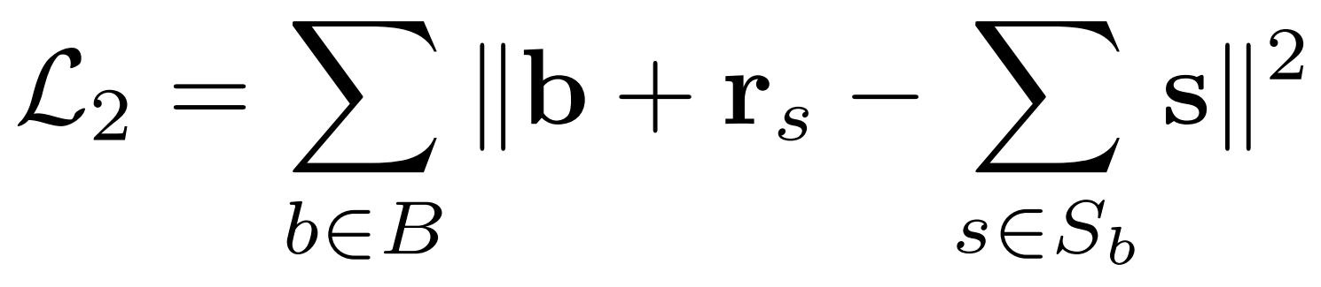
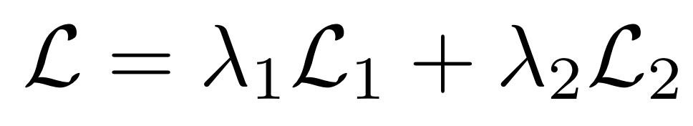
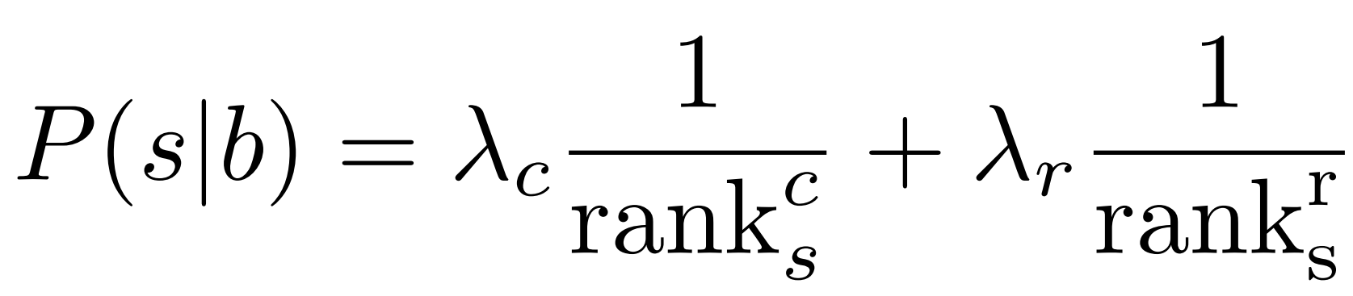
方法二：基于关系表示的BabelNet义原预测
TransE：
语义相等约束：
总损失函数:
集成模型：
Notes:
因此，方法二的总的训练目标为两个损失函数之和。
考虑到两种方法利用了不同的信息，我们也对这两种方法进行了简单的集成。

Slide 19
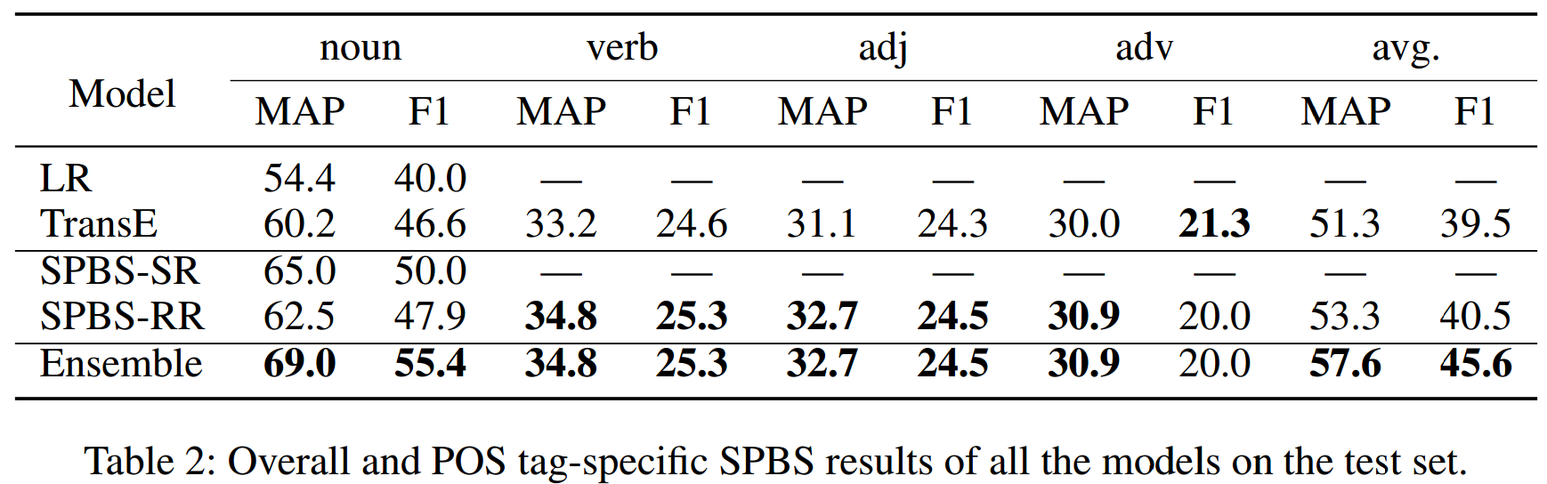
实验结果
利用语义表示的模型： SPBS-SR > LR
利用关系表示的模型： SPBS-RR > TransE
集成模型效果更佳
Notes:
在实验中，我们以逻辑回归LR和TransE分别作为我们提出的两种方法的baseline，通过对比实验结果可以发现我们的模型取得了明显的性能提升。（注意我们在方法一：基于语义表示的义原预测方法中使用了BabelNet提供的synset embedding，而只有名词性synset有embedding，所以这种方法只适用于名词性synset的义原预测）

Slide 20
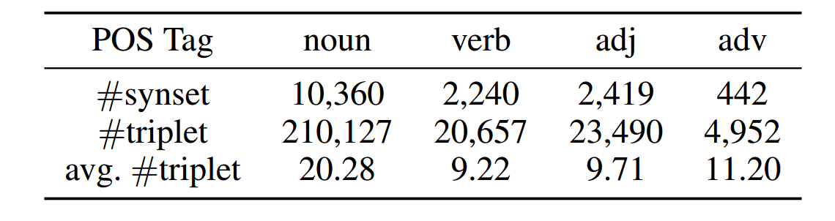
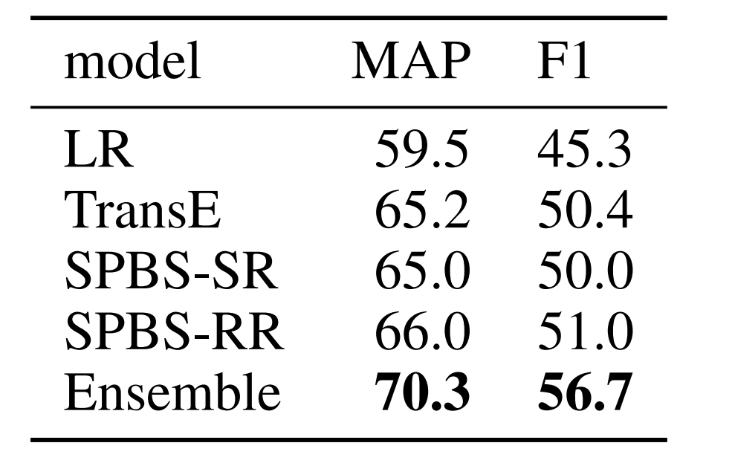
实验结果—名词性synset
分词性关系密度统计：
名词性synset实验结果：
Notes:
对于方法二，我们注意到名词性synset的义原预测效果显著好于其他词性，为了分析原因。我们对不同词性synset的关系密度进行了统计，发现名词性synset的关系密度最大，也即这些节点的度数最大（与其他节点连接最多）。
显然，在基于关系的义原预测方法中，synset的关系密度对预测结果影响很大。为了进一步验证我们的猜测，我们把名词性synset单独拿出来进行了实验，发现他们的义原预测效果还有提升，这说明了关系密度较低的其他词性synset对关系密度较高的名词性synset反而有负面的影响。

Slide 21
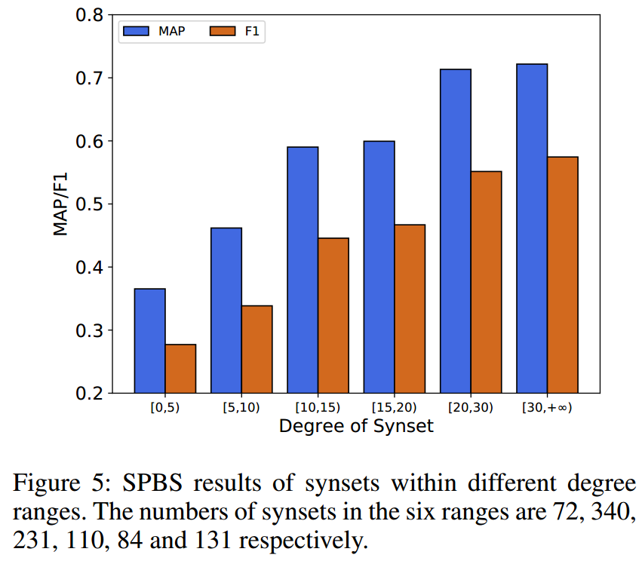
实验结果—Synset度数
度数越大的synset义原预测效果越好
Notes:
最后，我们做了一些实验定量分析BabelNet synset义原预测这个任务的特点。首先我们发现synset度数越大，义原预测效果越好，这个结果与我们针对名词性synset的分析结果是一致的。

Slide 22
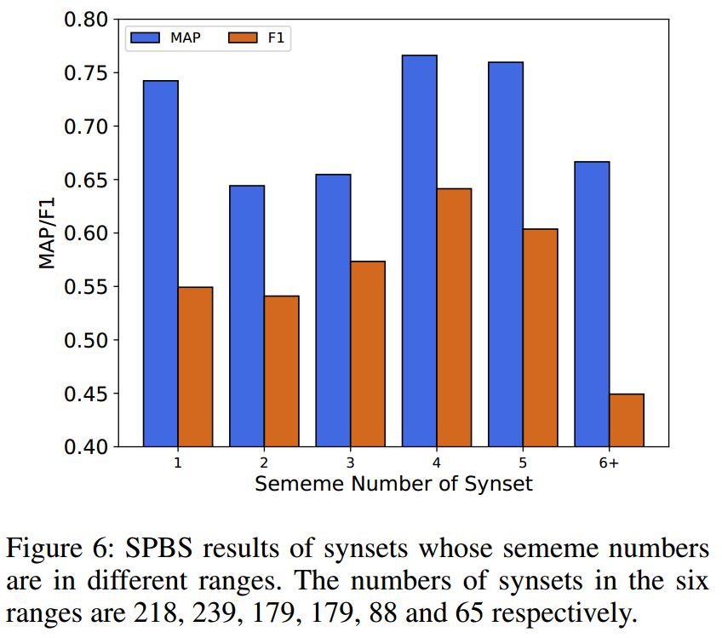
实验结果—Synset义原数量
随着synset义原数量的增加，义原预测效果先增加后减少
Notes:
另外我们发现随着synset义原数量的增加，其义原预测效果先增加再降低，这说明义原过多或过少的synset都较难进行义原预测。（看情况解释义原数为1时MAP的结果）

Slide 23
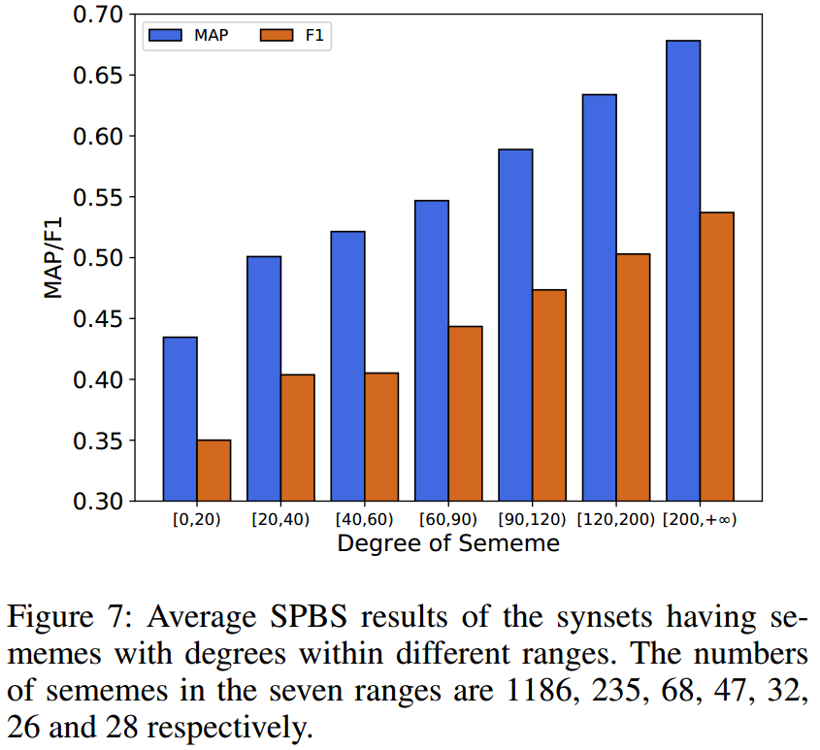
实验结果—义原度数
度数越大的义原越容易被预测
Notes:
最后，义原度数越高，也就越容易被预测。

Slide 24
总结与展望
提出基于BabelNet构建多语言义原知识库
提出并定义了BabelNet义原预测任务 SPBS
提出两种SPBS预测方法，分别利用了不同的信息
对SPBS任务进行了定量与定性分析，指出该任务特点、难点
未来工作
利用其它BabelNet信息进行义原预测
文本定义
Wikipedia内容
……
结构化义原预测
Notes:
总结一下，我们提出基于BabelNet构建多语言义原知识库这一更加高效和经济的方案，在此之下提出了BabelNet synset义原预测任务以及两种不同类型的预测方法，并对这一任务进行了大量的定量和定性分析。在未来，我们会利用BabelNet其他信息进行义原预测，并考虑预测义原的结构。

Slide 25
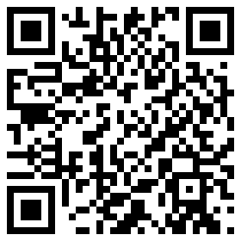
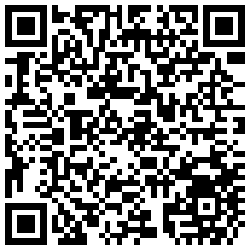
感谢聆听，欢迎指教！
论文地址
项目地址
Notes:
谢谢大家，我们的论文已经公开在arXiv，所有代码和数据也都放在Github上，欢迎感兴趣的老师和同学扫码查看。

